Slide 1
Python从入门到实战 第三章 条件分支与循环

Slide 2
第三章 讲解主要内容
3.1 if条件分支
3.2 while循环
3.3 for循环
3.4 循环控制语句
3.5复杂条件及处理

Slide 3
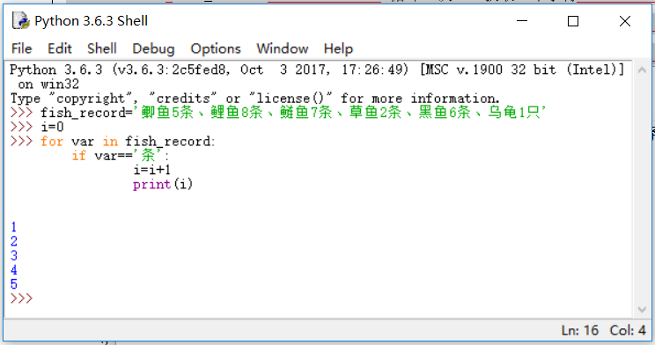
3.3 for循环

Slide 4
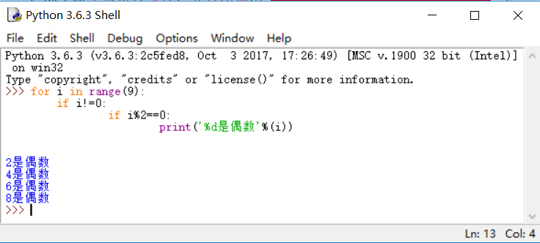
3.3 for循环

Slide 5
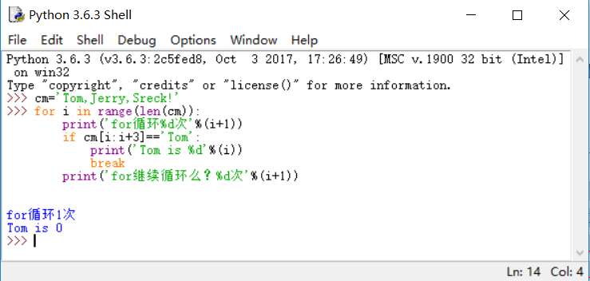
3.4 循环控制语句break

Slide 6
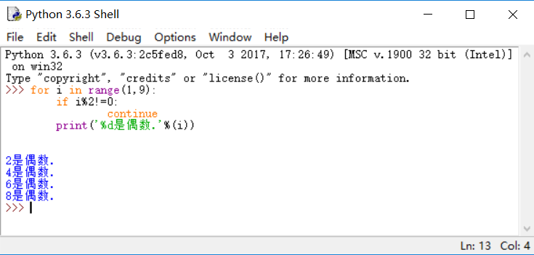
3.4 循环控制语句continue

Slide 7
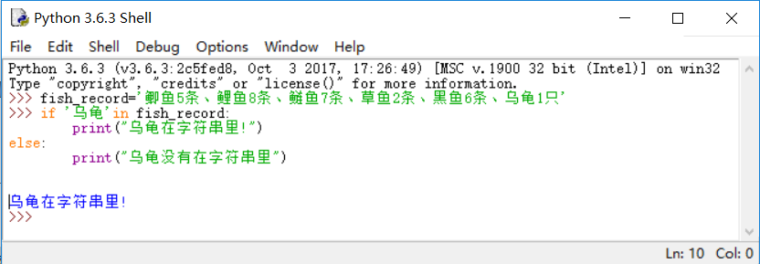
3.5复杂条件及处理
成员运算符

Slide 8
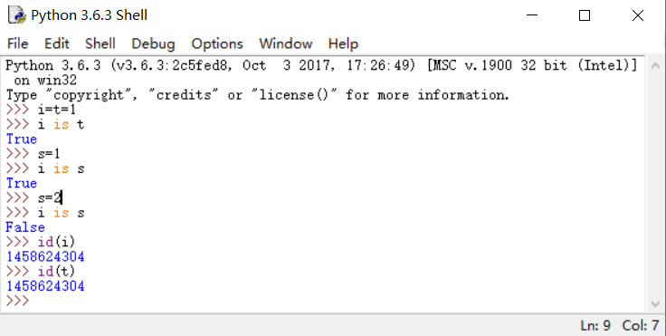
3.5复杂条件及处理
身份运算符

Slide 9
3.5复杂条件及处理
条件优先级
优先级顺序 | 运算符 | 运算符名称
1 | ** | 指数
2 | ~ 、+、 - | 按位翻转, 数前的正号、负号
3 | * 、/、 %、 // | 乘、除、取模、取整
4 | + 、- | 加法，减法
5 | >>、<< | 右移，左移运算符
6 | & | 位与（AND）运算符
7 | ^ | | 位异或（XOR）位或（OR）运算符
8 | ==、!=、<、>、>=、<= | 比较运算符
9 | = 、%=、 /=、 //=、 -=、 +=、 *=、 **= | 赋值运算符
10 | is 、is not | 身份运算符
11 | in 、not in | 成员运算符
12 | not 、or、 and | 逻辑运算符

Slide 10
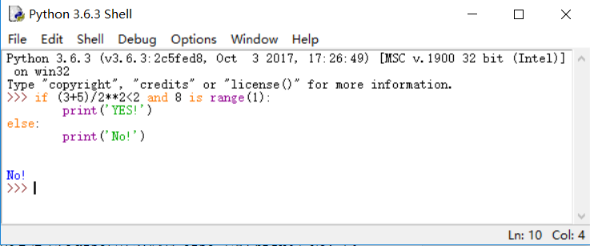
3.5复杂条件及处理
条件优先级

Slide 11
第三章介绍完成
谢谢听讲！

